Slide 1
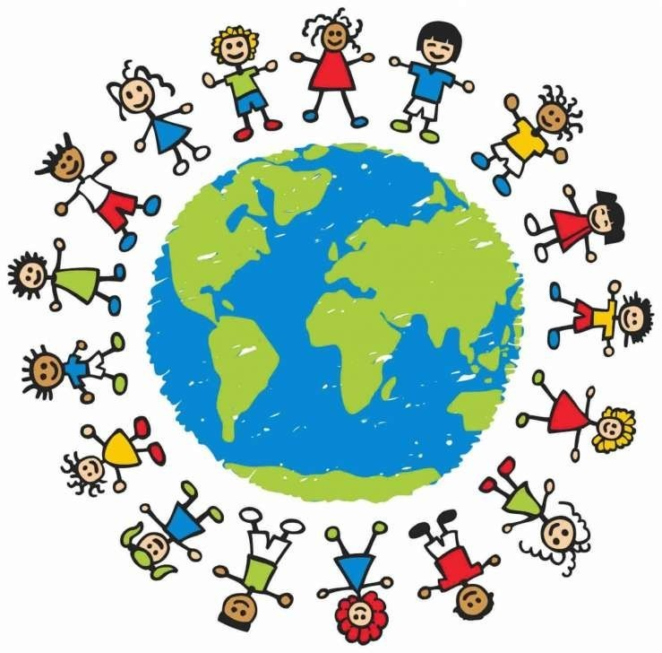
Zaštita dječjih prava
Zaštita dječjih prava
Ankica Rakas-Drljan,pedagoginja

Slide 2
Dječja prava (temeljni dokumenti)
1959. UN, Deklaracija (Povelja) o pravima djeteta
1989. Konvencija o pravima djeteta usvojena na zasjedanju Opće skupštine ujedinjenih naroda, stupila na snagu 1990.
RH je država stranka Konvencije o pravima djeteta od 8.10.1991.
Vlada RH u ožujku 2006. donijela je Nacionalni plan aktivnosti za prava i interese djece od 2006. do 2012.
Donesen je cijeli niz zakona, pravilnika i protokola s ciljem unapređenja kvalitete života djece u RH

Slide 3
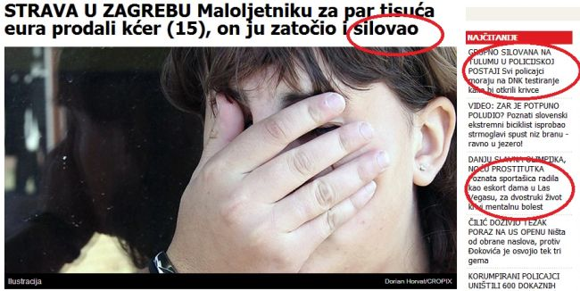
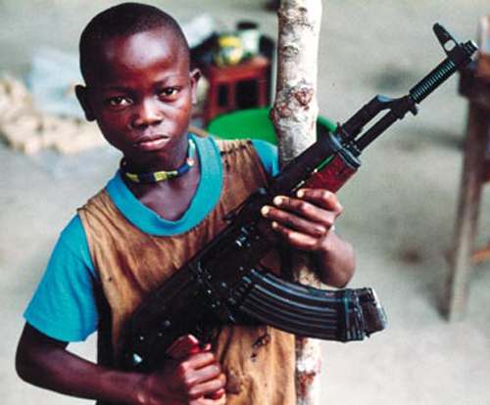
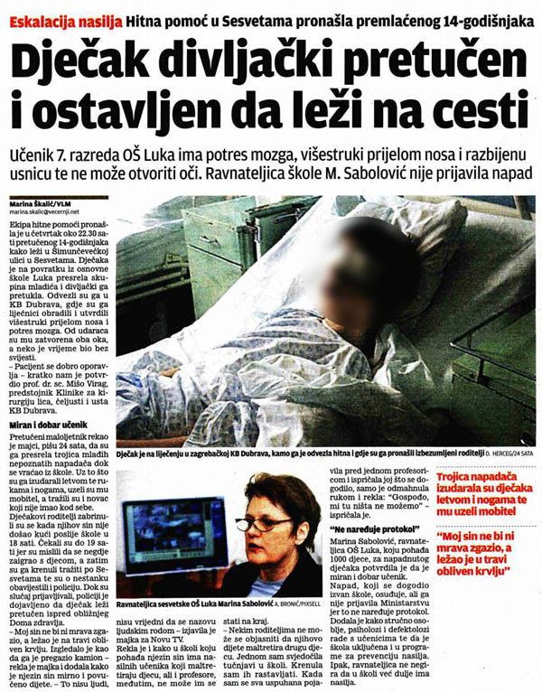
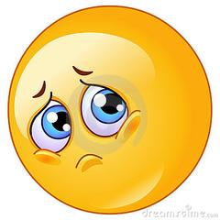
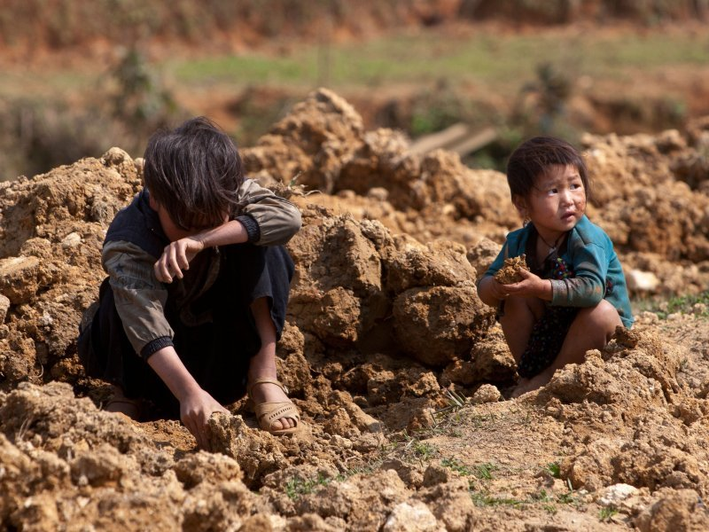
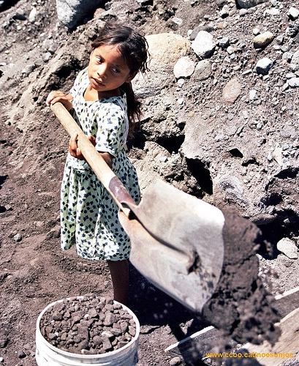
Zašto su prava djece posebno uređena?
Djeca predstavljaju ranjivu skupinu koja zahtijeva posebno regulirana i naglašena prava
Kršenje dječjih prava i danas su katastrofalna ( eksploatacija djece, djeca vojnici , spolno zlostavljanje, trgovina)

Slide 4
Što su dječja prava?
u Konvenciji UN-a zapisano je da su prava nešto što svako dijete treba imati ili smije učiniti
Djetetom se smatraju svi mlađi od 18 godina
Svako dijete ima pravo bez obzira na to tko je, gdje živi,čime mu se roditelji bave,kojim jezikom priča,koje je vjere,je li dječak ili djevojčica, iz koje kulture potječe, ima li neku teškoću u razvoju, je li bogato ili siromašno.

Slide 5
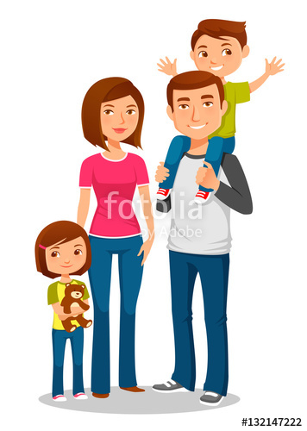
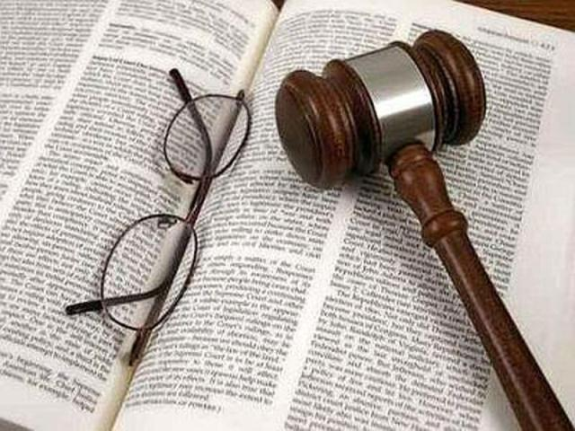
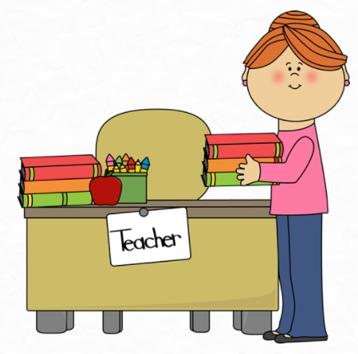
Svi odrasli trebaju postupati onako kako je najbolje za dijete.
Kada odrasli donose odluke, trebaju misliti na to kako će njihove odluke utjecati na djecu….
Obitelj ima odgovornost pomoći djetetu da nauči
Vlada ima odgovornost osigurati zaštitu djetetovih prava. Mora pomoći obitelji djece da zaštiti njihova prava i stvori okolinu u kojoj dijete može rasti i razvijati svoje potencijale.

Slide 6
Sustav školstva i dječja prava…
U Konvenciji o pravima djeteta razumijevamo dvije razine prava:
PROTEKTIVNA PRAVA – npr. pravo na zaštitu od zlostavljanja, na zdravstvenu zaštitu i dr.
PARTICIPATIVNA PRAVA- npr. pravo na mišljenje, na slobodu mišljenja ili na slobodu okupljanja
Sustav školstva,uglavnom,više vodi računa o protektivnoj razini dok participativna razina nije osviještena i nije dovoljno razvijena u sustavu

Slide 7
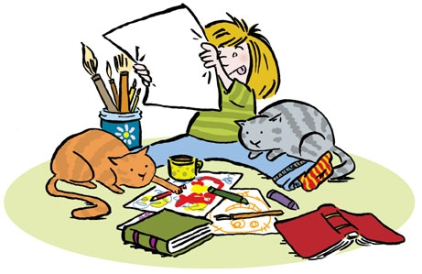
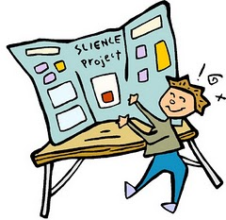
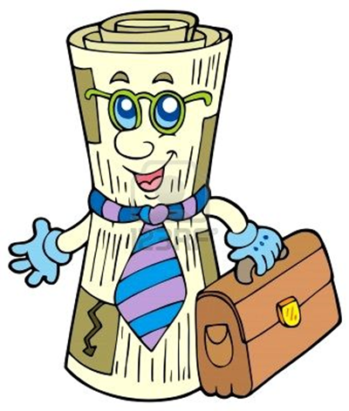
Tko i kako poučava o dječjim pravima?
OSNOVNA ŠKOLA
-informiranje kroz prigodne projekte (projektna nastava)
-kroz sadržaje u nekim nastavnim predmetima (razredne novine, razgovor,integrirana nastava)

Slide 8
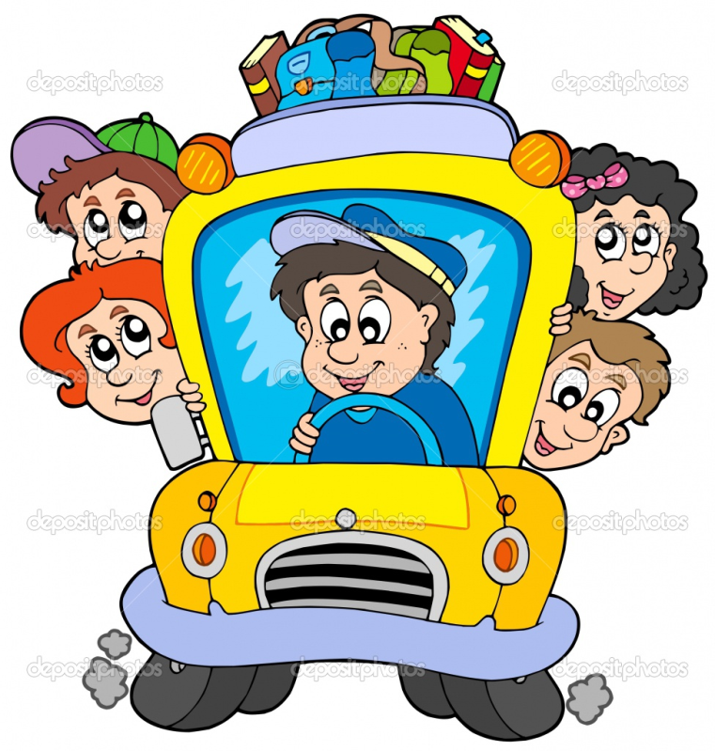
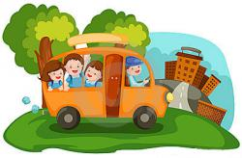
-kroz izvannastavne aktivnosti (izleti,ekskurzije)
-projekti izvan škole
-Vijeće učenika
VODI SE RAČUNA O ZAŠTITI DJECE,ALI JE SVE NA RAZINI ZNANJA

Slide 9
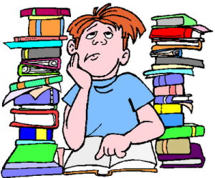
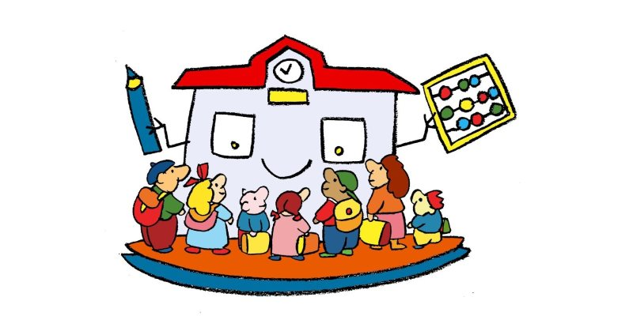
Dječja prava i demokratizacija škola
OSNOVNA ŠKOLA
Sustavnije proučavanje djece i o njihovim pravima i primjeni prava
Poticanje na kritičko razmišljanje i iznošenje mišljenja i stavova
Poticanje na preuzimanje inicijativa vezanih za kvalitetniji život i rad škole

Slide 10
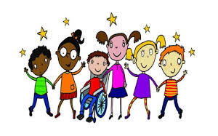
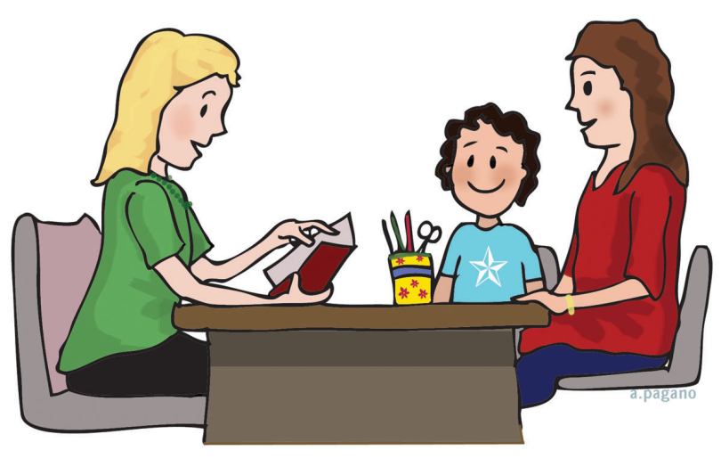
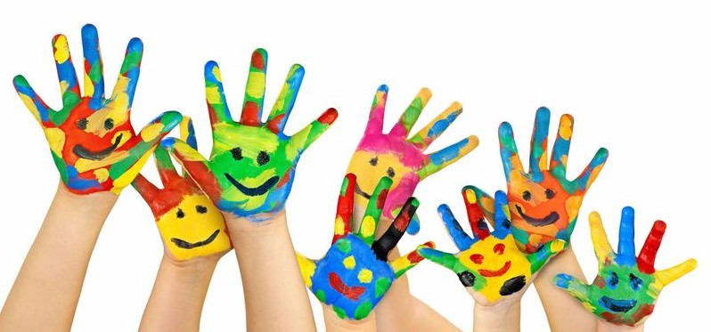
Poticanje djece na toleranciju i solidarnost s drugima
Prihvaćanje različitosti i uvažavanje drugih i drugačijih
Mirno rješavanje sukoba
Humanitarne aktivnosti

Slide 11
Škola mora biti sigurno mjesto za svakog učenika
Što možemo učiniti na poboljšanju odgojno-obrazovnog procesa i školskog ozračja?
-pružati djeci informacije o svim važnim pitanjima za učenika i njegovo obrazovanje,
-pružiti pomoć i podršku od strane učitelja i drugih učenika,
-uvažavati mišljenja učenika,
-ozbiljno uvažiti pritužbu na doživljaj nepravde, neugode,na ocjenu, na higijenske uvjete i sl.
-zaštititi djecu od svih oblika zlostavljanja od strane drugih učenika ili odraslih te zanemarivanja i izrabljivanja, povrede privatnosti,
-uključiti učenike u donošenje školskih pravila/kućnog reda,
-uključiti učenike u osmišljavanje i uređenje školskog okoliša/igrališta

Slide 12
Nekoliko važnih pitanja…
koja govore o poštivanju dječjih prava i demokratizaciji u školi
Smiju li djeca u našoj školi, bez straha od posljedica, javno reći što misle?
Pitamo li djecu što misle o organizaciji rada u školi?
Znaju li učenici naše škole da imaju prava?
Poznaju li svoja prava i dokumente u kojima su zapisana?
Smiju li se učenici, na koji način i kome žaliti na neki postupak učitelja, osoblja i dr. odraslih?
Smiju li sami organizirati i pokrenuti akciju bez vodstva učitelja?
Je li netko od učitelja učeniku-cima ikada pretresao torbu ili osobne stvari?
Poznajemo li mi dovoljno prava djece?

Slide 13
Važnost školskog i nastavnog ozračja
Svaki učitelj može si postaviti pitanja
-prihvaćam li individualitet učenika
-koristim li se uvredljivim izrazima
-pokazujem li razdražljivost i nestrpljenje
-pokazujem li preveliku ili premalu distancu prema učenicima
-prevladavaju li moja pesimistička ili optimistička očekivanja
-potičem li i ohrabrujem učenike
-dajem li učenicima dovoljno prilike da se „poprave”
-prožimam li nastavu humorom
-znam li za interese i hobije učenika
-znam li kako se učenici osjećaju u školi i sl.

Slide 14
THE END

